Slide 1


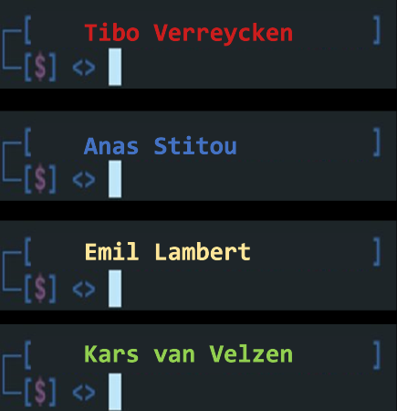
The Never{ Nestifier}

Slide 2
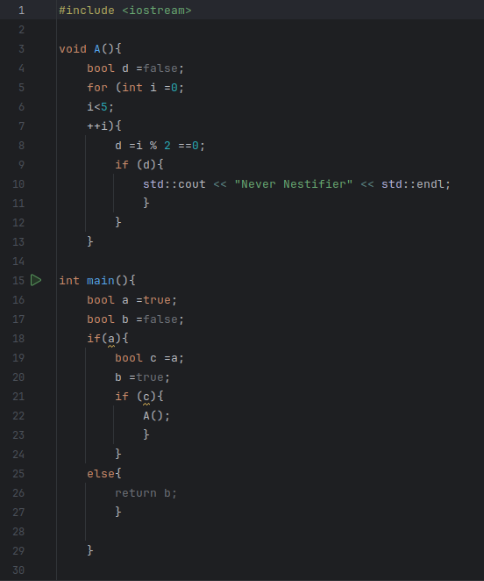
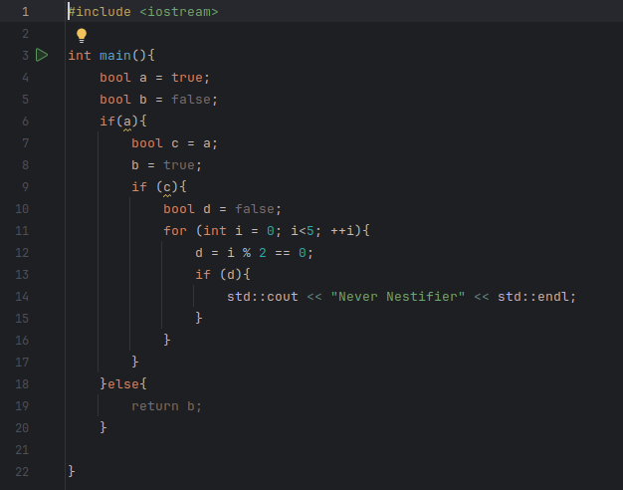
{Concept Inleiding

Slide 3
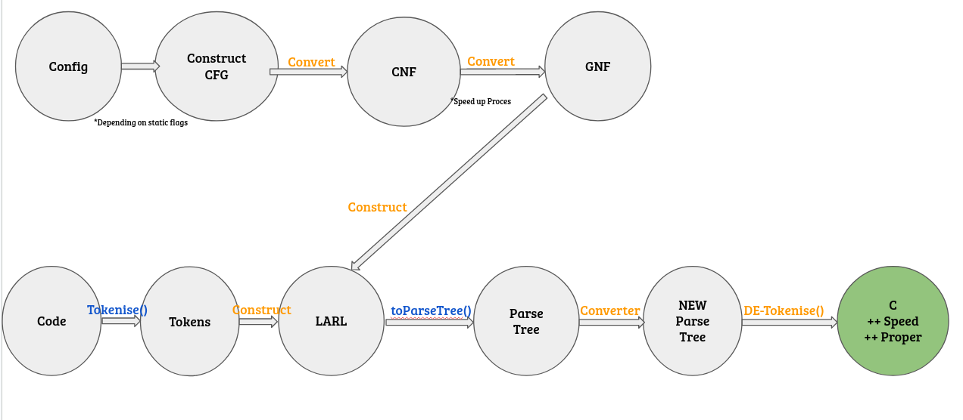

Slide 4
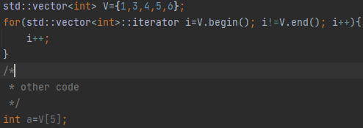
{Tokenisation}
D
F{
V
}
C
C
C
D
("D", "std::vector<int> V={1,3,4,5,6}", set<std::string>{"std::vector<int> V"})
Token Vector
("V", "i++;", set<std::string>{"int i"})

Slide 5



{C}onfig {
CFG }
S -> { N } N -> N | B B -> T | B | e T -> D | V | ...

Slide 6
GNF} Construct
CFG
CNF
GNF

Slide 7
GNF
G ={S→xX|yY, Y→y, X→x}
X→X, Y→yYy, Y→ε, Y→Yy

Slide 8
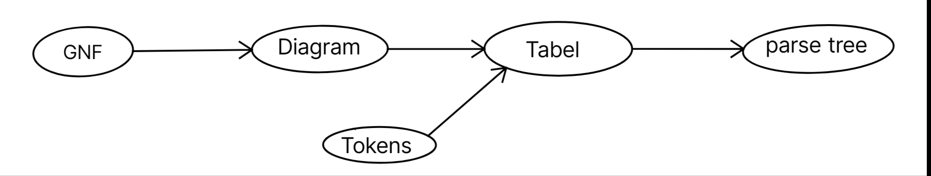
{LALR} Parser

Slide 9
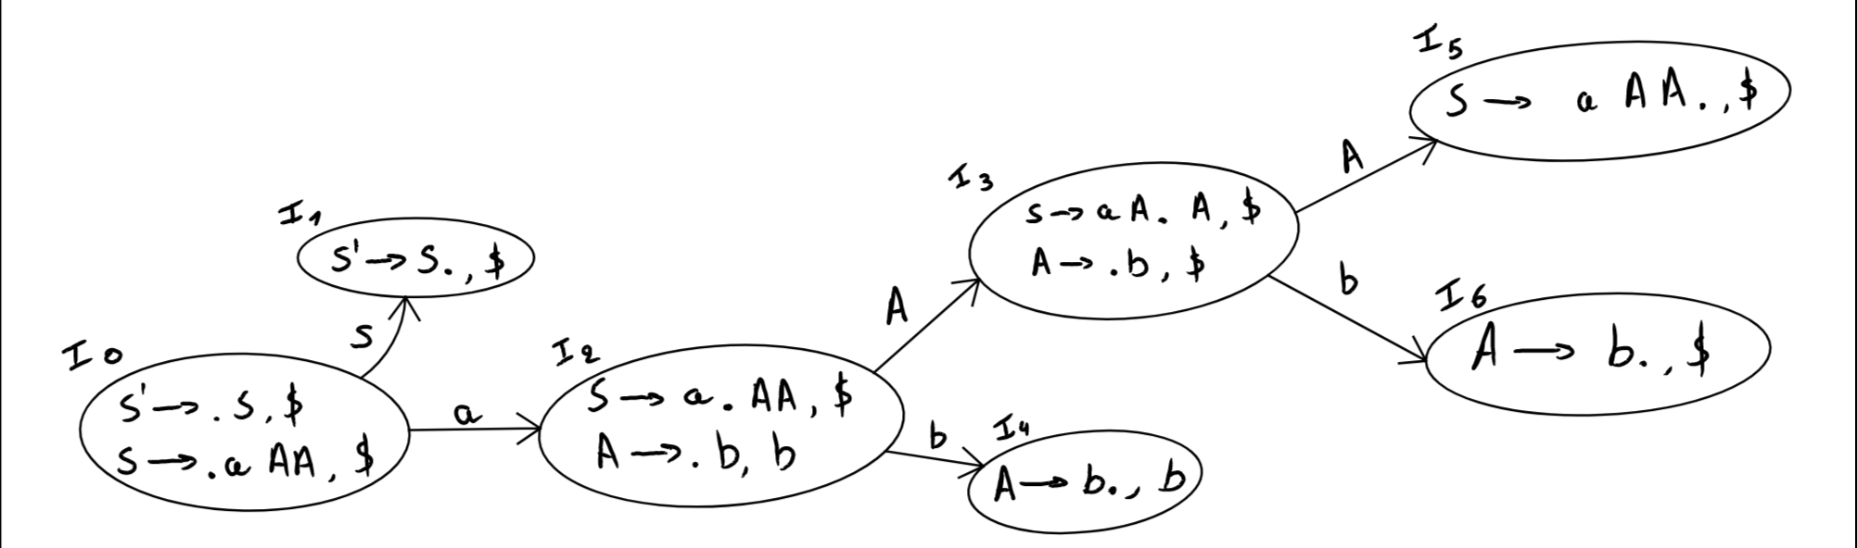
{LALR} Parser
Het diagram aanmaken
S --> a A A
A --> b

Slide 10
{LALR} Parser
De tabel aanmaken
S --> a A A
A --> b
 | a | b | $ | S | A
0 | S2 |  |  | 1
1 |  |  | accept
2 |  | S4 |  |  | 3
3 |  | S4 |  |  | 5
4 |  | R1 | R1
5 |  |  | R0
Opgedeeld in een 'action' en 'goto' deel
Hoe bepalen we shift/reduce/accept
We combineren gelijkaardige staten

Slide 11
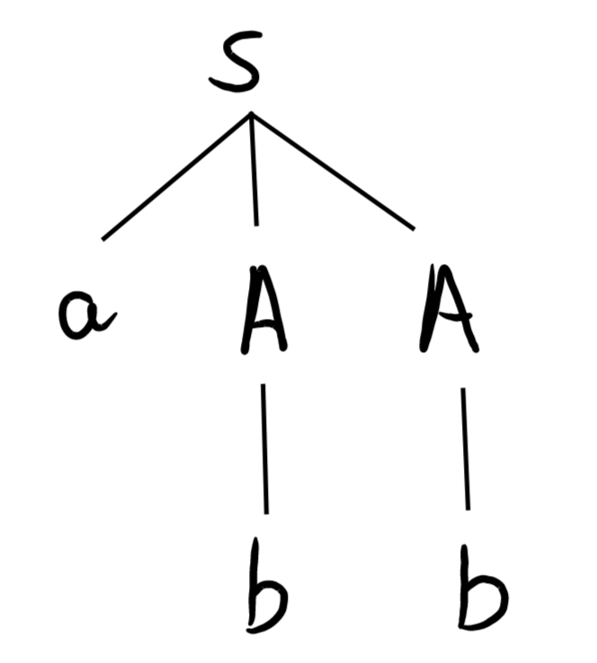
{LALR} Parser
De parse tree aanmaken
S --> a A A
A --> b

Slide 12
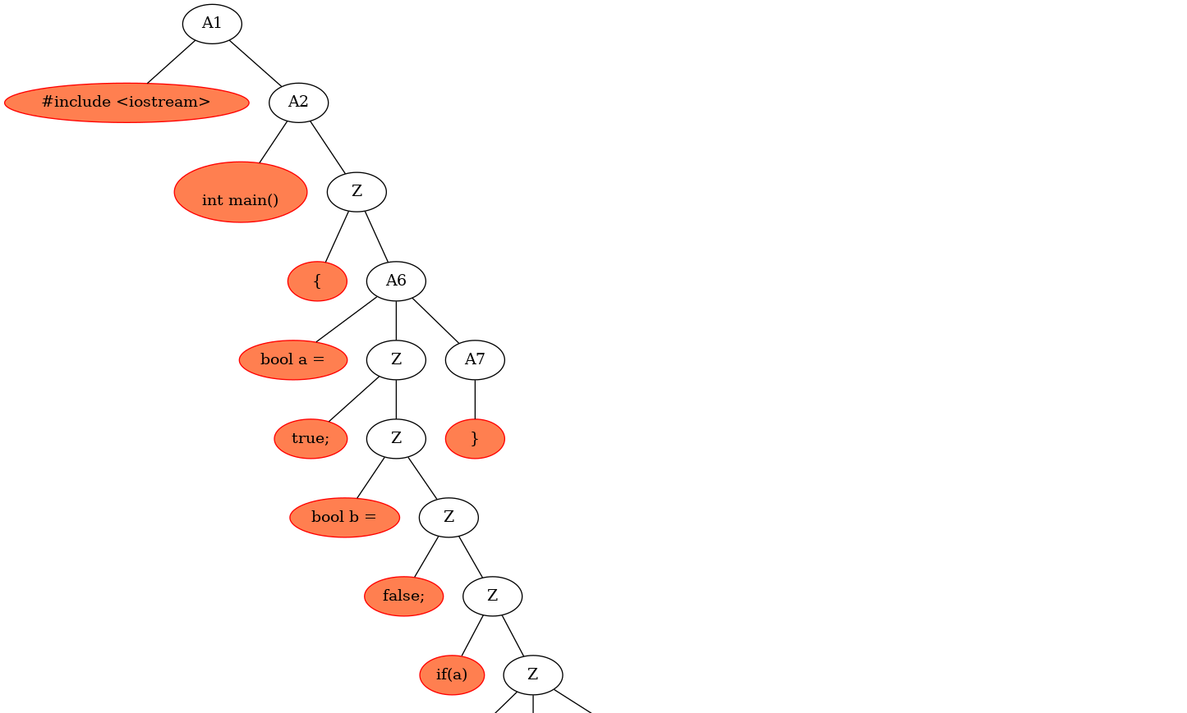
generate(){}

Slide 13
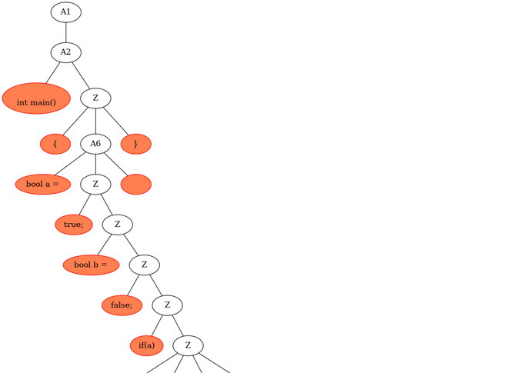
generate(){}

Slide 14
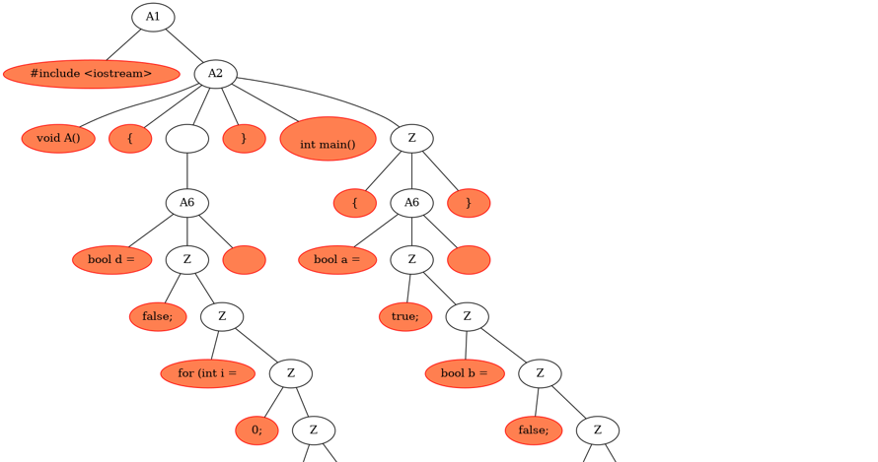
generate(){}

Slide 15
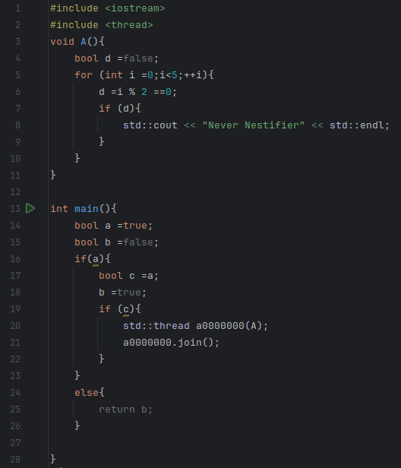
Parallel {Threading

Slide 16
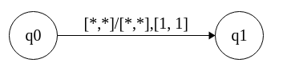
{Turing Machine}
6-∞ tapes
Ongeveer 100 char kunnen voorkomen in file
Als elke transition gedefinieerd is: voor 9 tapes: 10^18 transitions per state
Special wildcard character: *

Slide 17
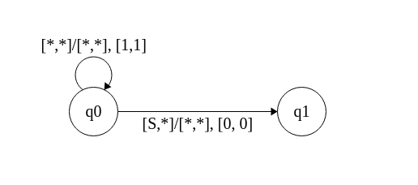
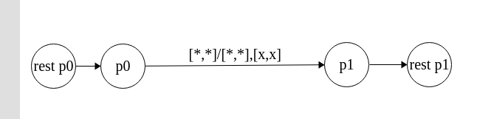
{Turing Machine constructions}
Voor 2 tapes:
Go_to(Process, {'S'}, 0, 1)
move(Process, {0, 1}, 1)
Link(p0, p1)

Slide 18
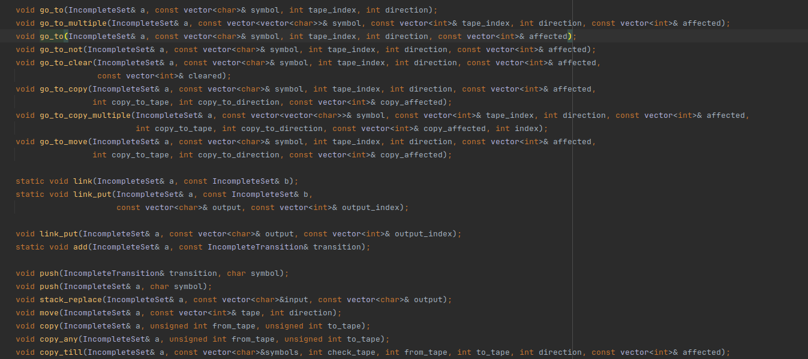
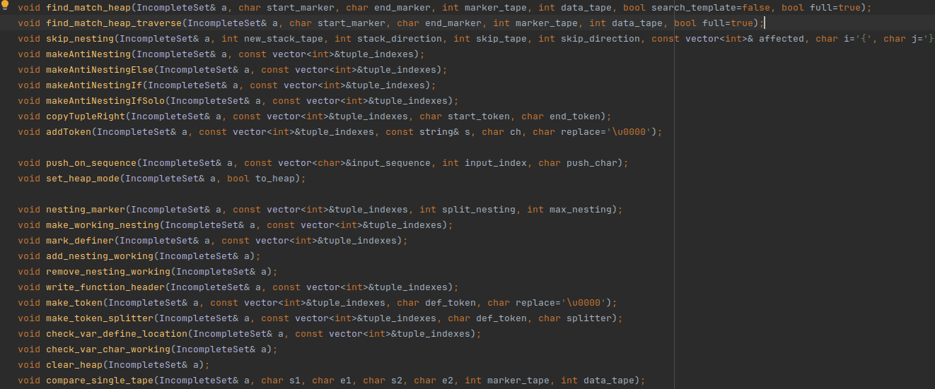
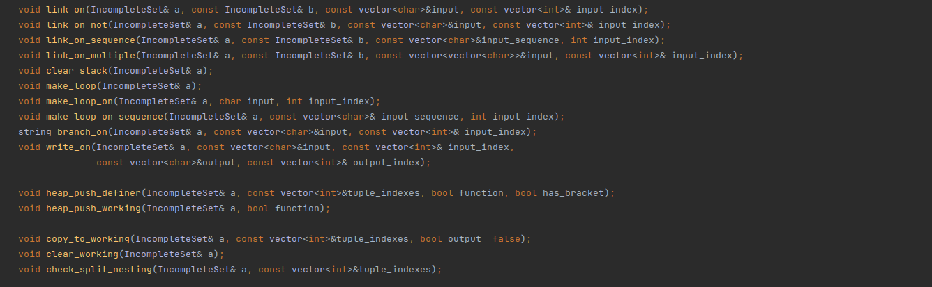
{Turing Machine constructions}
In totaal ongeveer 60 van deze constructies/varianten:

Slide 19
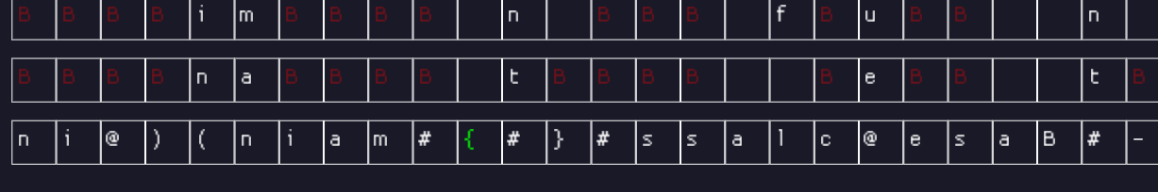
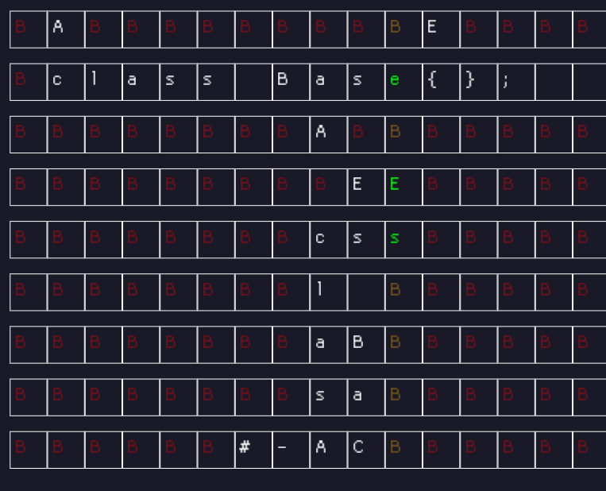
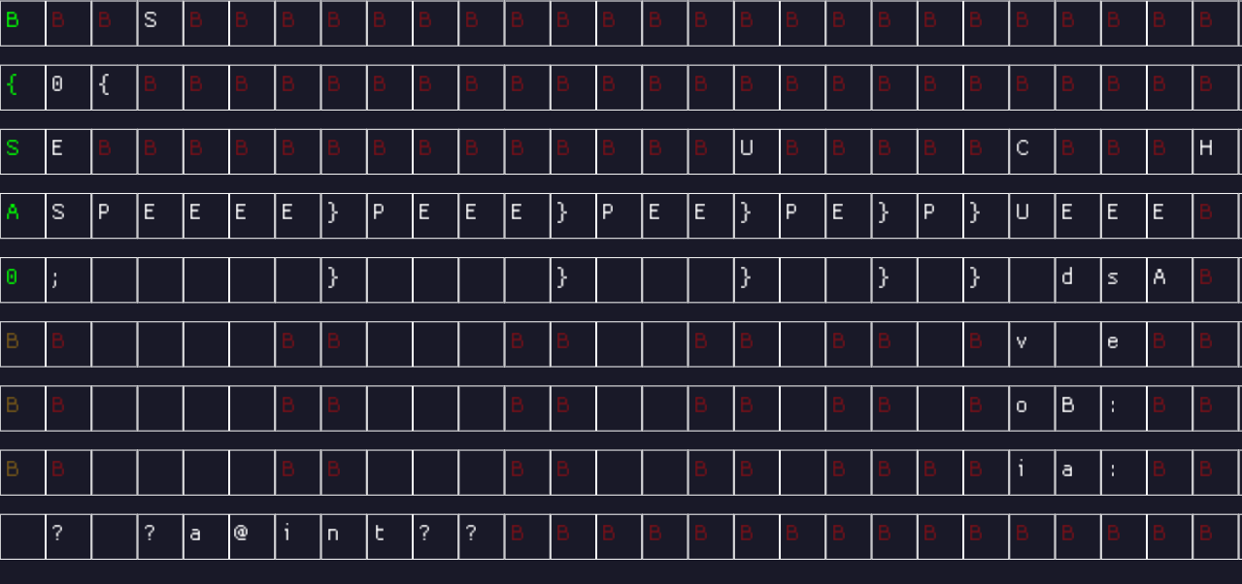
{Turing Machine Denestifier}
3 Stappen
Variable dictionary
Tokenize
Denestify

Slide 20
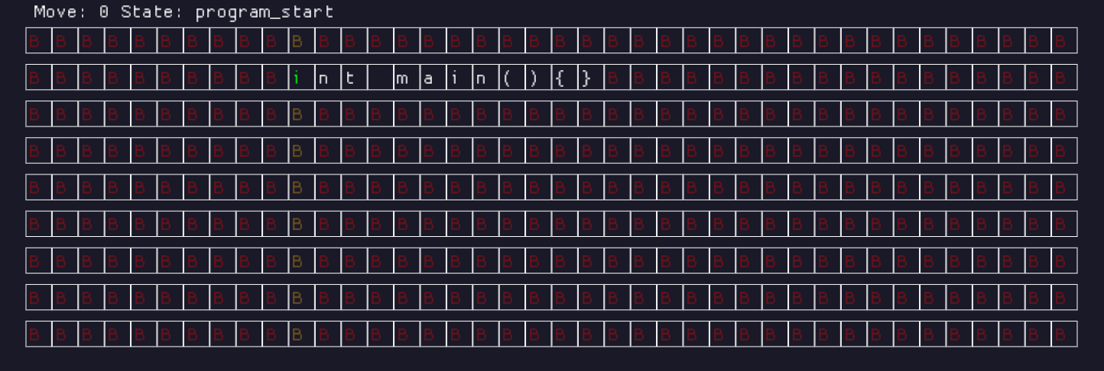

{Turing Machine Denestifier}
3 Stappen
Tape Structuur
Working mark
Working tape
Token mark
Token tape
Tuple tapes
Stack/heap tape

Slide 21
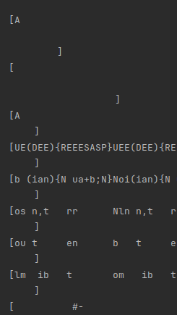
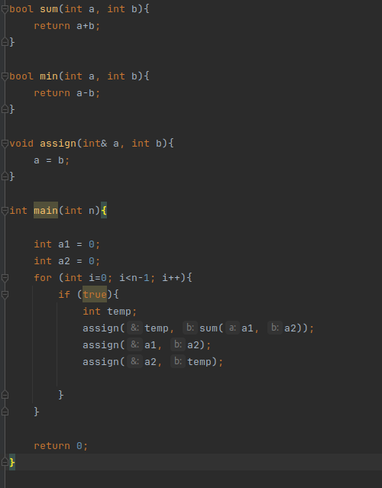

{Turing Machine}
Tokenize
Variable dictionary
Denestify

Slide 22
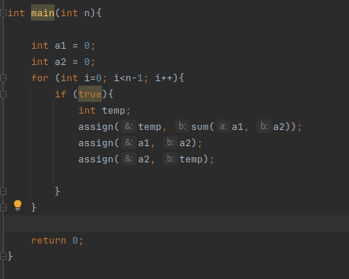
{Turing Machine}
Tokenize
Variable dictionary
Denestify
Variable Directory Structure
#main(int n)@int#{#n@int#a1@int#a2@int#N@ND#{#i@int#N@N#{#temp@int#}#}#}#

Slide 23
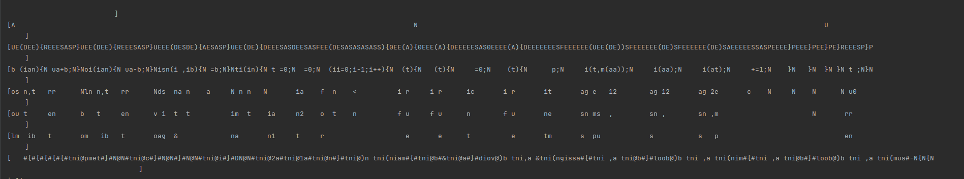

{Turing Machine}
Tokenize
Variable dictionary
Denestify
Split nesting
max nesting
0
0
0
0
0
0
0
1
2
3
4
4
3
2

Slide 24
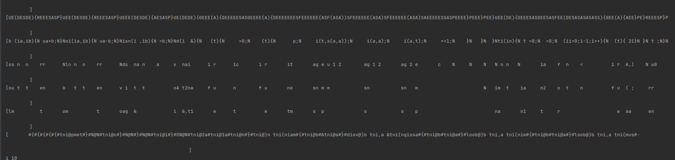
{Turing Machine}
Tokenize
Variable dictionary
Denestify
Split nesting
max nesting
0
0
0
0
1
2
3
4
4
3
2

Slide 25
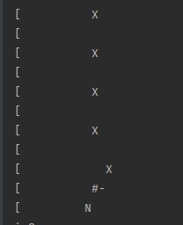
Turing Machine {SingleTape}
Traditionele constructie: 1 transition -> veel transitions
Optimalisatie:
meeste tapes zijn niet belangrijk voor transition -> negeer die tapes.
Probleem: Counter zorgt dat tapehead niet 'verloren loopt'.
Dit werkt niet meer, oplossing-> extra tape, heeft 'N' op elke entry,
Vanaf leftmost position.

Slide 26
The Never{ Nestifier}

Slide 27

Tibo Verreycken
Anas Stitou
Emil Lambert
Kars van Velzen

